Slide 1
Увод у организацију и архитектуру рачунара 1
Александар Картељ
kartelj@matf.bg.ac.rs
Напомена: садржај ових слајдова је преузет од проф. Саше Малкова

Slide 2
Преглед основних компоненти
Процесор, магистрала, меморија, ...

Slide 3
Основне компоненте
Из угла ахитектуре, основне компоненте рачунарског система су:
  централна јединица за обраду (процесор, CPU)
  меморијска јединица (меморија)
  улазно/излазни уређаји (I/O)
  њихово повезивање

Slide 4
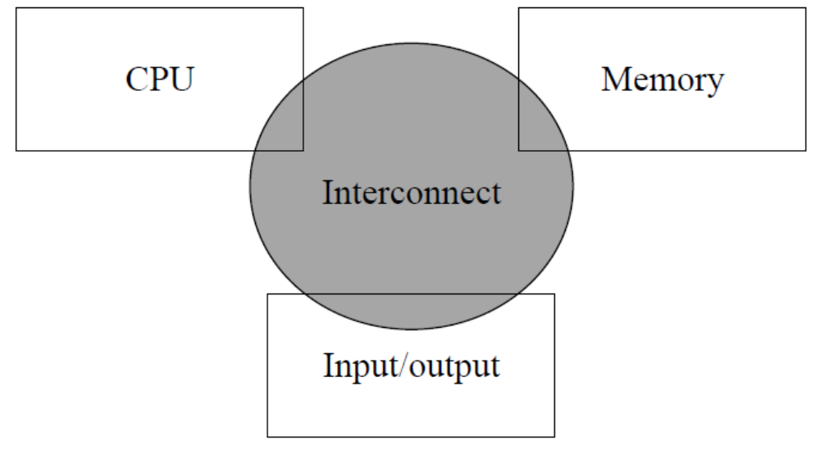
Основне компоненте

Slide 5
Компоненте процесора
Имплементатори виде три основне компоненте процесора:
  контролна јединица
    чита инструкције из главне меморије
    декодира их и распознаје тип
    управља радом процесора
  регистри
    локални меморијски простор процесора
    начелно су сви исте величине
  аритметичко логичка јединица (једна или више)
    имплементација конкретних аритметичких и логичких операција

Slide 6
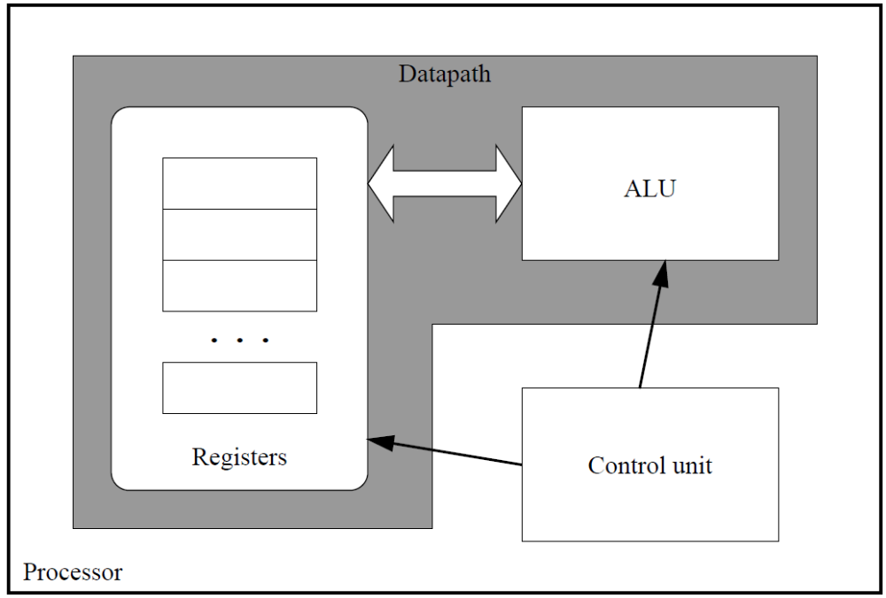
Компоненте процесора

Slide 7
Магистрала
Основни аспекти

Slide 8
Магистрала
Магистрала је подсистем који повезује компоненте рачунарског система
Може да се састоји од компоненти, као што су:
  адресна магистрала
  магистрала података
  контролна магистрала

Slide 9
Mагистрала (2)
Адресна магистрала преноси податке о меморијским адресама
  Њена ширина одређује величину адресног простора
Магистрала података преноси податке
  Њена ширина одређује величину података који се преносе
Контролна магистрала преноси контролне сигнале (кодиране операције)

Slide 10
Системска магистрала
Налази се унутар процесорског система
Повезује процесорске јединице са меморијом и улазно/излазним подсистемом
Употребљава се и термин интерна (унутрашња) магистрала

Slide 11
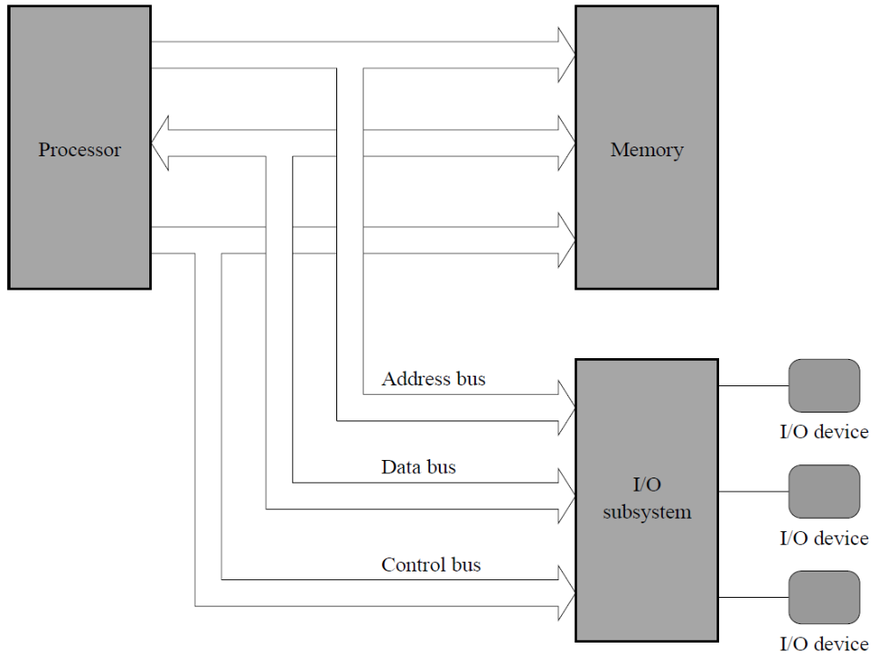
Системска магистрала (2)

Slide 12
Спољашња (екстерна) магистрала
Повезује уређаје који су ван процесорског система
  USB
  FireWire
  серијски интерфејс
  паралелни интерфејс

Slide 13
Дељење магистрале
Магистрала је дељени ресурс
  Свака компонента повезана магистралом је корисник магистрале
При дељењу магистрале постоји могућност истовремених активности на магистрали
  Истовремена употреба магистрале од стране више компоненти доводи до неисправности

Slide 14
Трансакције магистрале
Трансакција магистрале (енгл. bus transaction) је целовит низ поступака на магистрали које чине добро дефинисану активност
Примери активности:
  читање из меморије
  писање у меморију
  читање са улазног уређаја
  писање на улазном уређају
  ...

Slide 15
Трансакције магистрале (2)
У оквиру једне трансакције препознају се:
  главни корисник (енгл. master)
    започиње трансакцију
  подређени корисник (енгл. slave)
    одговара на захтев главног корисника

Slide 16
Контролни сигнали
Радом магистрале се управља посредством контролних сигнала путем
Основни контролни сигнали су:
1) Memory Read, Memory Write
  Означавају да је трансакција једна од операција са меморијом
2) I/O Read, I/O Write
  Означавају да трансакција обухвата улазно/излазну операцију
3) Ready
  Овај сигнал обично поставља подређена компонента
  Обавештава главну компоненту да је потребно још времена да би се извршила операција
  Главна операција обично реагује преласком у стање чекања

Slide 17
Контролни сигнали (2)
4) Clock
  Сигнал који служи за синхронизацију рада свих компоненти рачунарског система
5) Reset
  Сигнал који иницијализује рад система

Slide 18
Магистрала
Карактеристике

Slide 19
Карактеристике магистрале
Основне карактеристике магистрале се одређују тако да уравнотеже захтеве и трошкове:
  Ширина магистрале
  Тип магистрале према начину употребе
  Тип магистрале према подешавању времена
  Операције магистрале
  Арбитража

Slide 20
Ширина магистрале података
Ширина магистрале података одређује величину података који се преносе магистралом
  Основна мотивација за проширивање је подизање пропусности магистрале, а тиме и перформанси
  Основна мотивација за сужавање је смањивање сложености и смањивање трошкова
  Ширина магистрале података не мора бити иста као ширина речи процесора

Slide 21
Ширина адресне магистрале
Ширина адресне магистрале одређује величину адресног простора
  Ако је ширина магистрале n адресних линија, број адресибилних локација је 2^{n}
    Једна адресибилна локација садржи једну меморијску реч
    Меморијска реч је обично величине 1 бајт, али не мора бити тако
Основна мотивација за проширивање је повећавање адресног простора
Основна мотивација за сужавање је смањивање сложености и смањивање трошкова

Slide 22
Типови магистрала према начину употребе
Магистрала може да буде
  посвећена једној улози
    нпр. адресна магистрала служи само за преношење адреса
    има већу пропусност
    сложенија за имплементацију
  мултиплексирана магистрала
    иста магистрала преноси адресе, податке и контролне
    једноставнија за имплементацију
    има нижу пропусност

Slide 23
Веза са ширином магистрале
Ширине магистрала утичу на трошкове
Ради смањивања трошкова често се уместо посвећених магистрала података и адреса може употребљавати
јединствена мултиплексирана магистрала
  назива се магистрала адреса и података (енгл. AD-bus)
Мултиплексирањем се смањује ефикасност магистрале
  операције се успоравају због повећавања броја корака

Slide 24
Мултиплексиране магистрале - операције
Пример рада – читање из меморије:
  процесор најпре ставља на магистралу адресу
  меморијска јединица чита адресу и приступа локацији
  у међувремену процесор уклања адресу са магистрале
  меморијска јединица на магистралу поставља прочитан податак
Пример рада – писање у меморију:
  процесор најпре ставља на магистралу адресу
  меморијска јединица чита адресу и приступа локацији
  процесор уклања адресу са магистрале и поставља податак
  меморијска јединица чита податак и уписује га у меморији

Slide 25
Типови магистрала према подешавању времена
Магистрала може бити
  Синхрона
    Часовник обезбеђује синхронизацију свих операција
  Асинхрона
    Не користи се часовник за синхронизацију
    Користе се операције руковања и додатни синхонизациони сигнали

Slide 26
Синхрона магистрала
Код синхроне магистрале часовник обезбеђује синхронизацију свих поступака на магистрали
Промене других сигнала се одвијају у односу на узлазне и силазне рубове часовника

Slide 27
Операција читања (1)
Операција читања из меморије се састоји од три основна поступка:
  процесор поставља захтев за читање
  меморија извршава операцију читања
  процесор преузима прочитане податке
Операција писања у меморију се ради доста слично,
па је нећемо анализирати

Slide 28
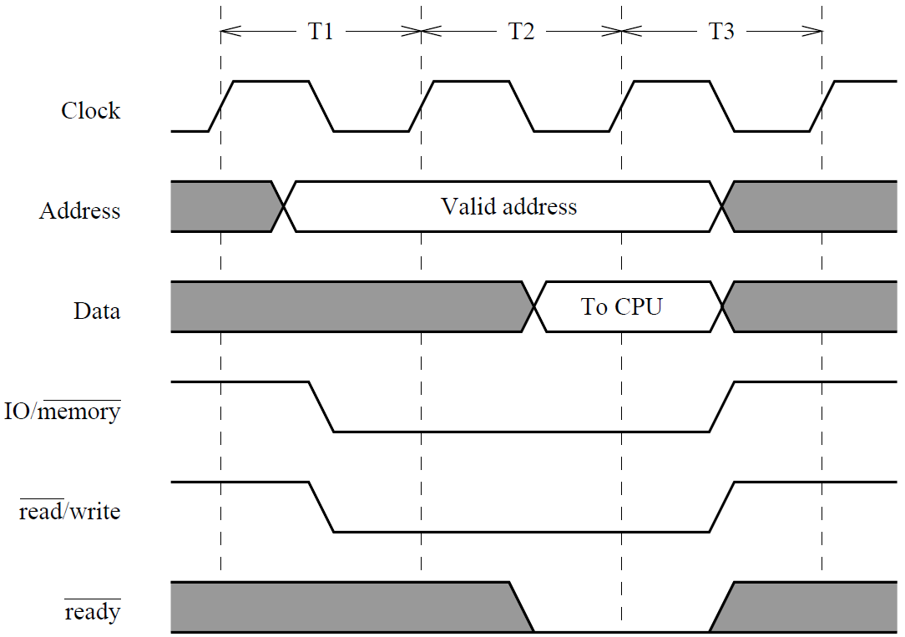
Операција читања

Slide 29
Операција читања (2)
У циклусу Т1 процесор поставља захтев за читање
  током активног стања циклуса Т1 процесор поставља на адресну магистралу исправну адресу меморијске локације са које је потребно читати
  након тога процесор поставља два контролна сигнала ради идентификовања врсте операције:
    сигнал “IO/memory’ “ се поставља на ниско стање, што означава меморијску операцију
    сигнал “read’/write“ се поставља на ниско стање, што означава операцију читања

Slide 30
Операција читања (3)
Меморија извршава операцију читања од тренутка постављања контролног сигнала
  меморија чита адресу са адресне магистрале
  поставља на магистралу података прочитану вредност
Меморија завршава операцију читања најраније на силазном рубу циклуса Т2
  ако је операција извршена, поставља ниско стање сигнала “ready’ “
  ако је меморија спорија, она означава да операција још није извршена одржавањем активног стања сигнала “ready’ “ све док не постави прочитане податке
    (потенцијално и више циклуса)

Slide 31
Операција читања (4)
Процесор преузима прочитане податке
  почев од неактивног стања циклуса Т2 процесор проверава сигнал “ready’ ”
    ниско стање означава да су подаци прочитани и спремни за преузимање
    активно стање означава да меморија захтева додатно време (бар још један циклус) да би поставила прочитане податке на магистралу
  ако су подаци присутни (ниско стање сигнала “ready’ ”)
    процесор чита податке са магистрале података
    склања адресу са адресне магистрале
    деактивира контролне сигнале “IO/memory’ “и “read’/write“
  операција је завршена најраније на силазном рубу циклуса Т3

Slide 32
Асинхрона магистрала
У случају асинхроне магистрале не употребљава се
часовник за синхронизацију рада на магистрали
Употребљавају се операције руковања
и додатни синхронизациони сигнали
За асинхроне магистрале је уобичајено четворофазно руковање
  додатни сигнали су
    главна синхронизација (MSYN) и
    подређена синхронизација (SSYN)

Slide 33
Четворофазно руковање у случају читања
процесор
  поставља адресу и контролне сигнале
  поставља главни синхронизациони сигнал (MSYN)
меморија
  чита упућене податке обавља операцију
  поставља податке на магистралу
  поставља подређени синхронизациони сигнал (SSYN)
процесор
  чита одговор са магистрале
  поништава адресну магистралу и контролне сигнале
  искључује сигнал MSYN
меморија
  поништава магистралу података
  искључује сигнал SSYN

Slide 34
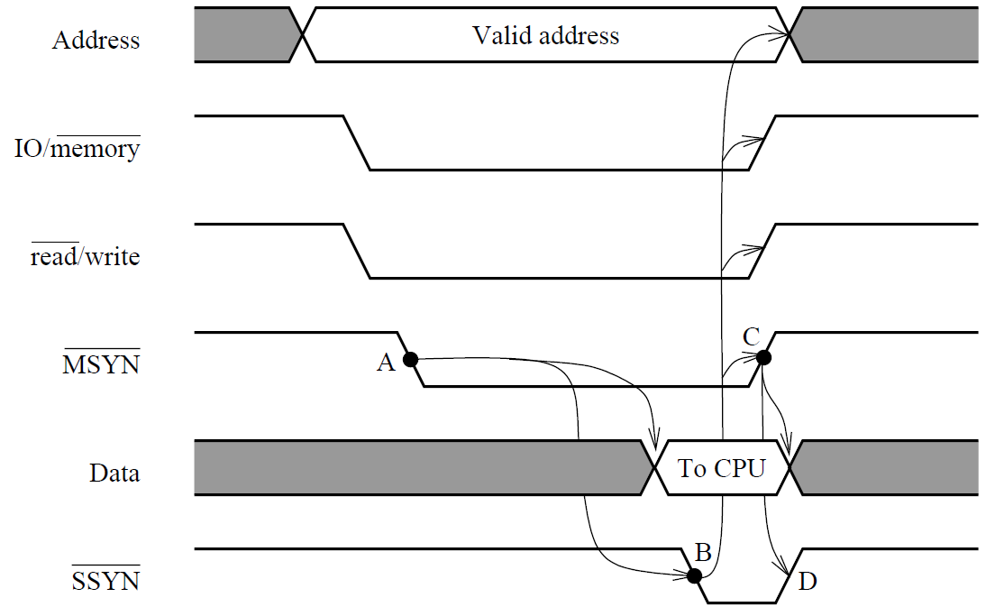
Четворофазно руковање у случају читања (2)

Slide 35
Особине асинхроне магистрале
Ослобођене су везивања за часовник
Флексибилније у погледу трајања операција
  операције не морају да трају цео број циклуса
Флексибилније су у погледу уређаја
  брзина рада се прилагођава брзини уређаја
Сложеније су за имплементацију

Slide 36
Синхроне и асинхроне маг.
Системске магистрале су по правилу синхроне
  делом из историјских разлога
    раније разлике у брзини рада уређаја нису биле велике као што су данас
  делом због једноставности
Пројектанти се чешће одлучују да примене више различитих синхроних магистрала него једну асинхрону
  на пример, посебне магистрале за меморију, кеш и друге спољне уређаје

Slide 37
Магистрала
Арбитража ресурса

Slide 38
Арбитража магистрале
Присетимо се, магистрала је дељени ресурс!
Магистрале које могу имати више потенцијалних
главних уређаја морају имати механизам арбитраже
Механизам арбитраже служи
за додељивање магистрале главном уређају
На системској магистрали је главни уређај најчешће процесор, али то може бити и контролер DMA*
  DMA –механизам рада са меморијом који растерећује процесор
  (обрадићемо касније)

Slide 39
Врсте арбитраже
Арбитража се може одвијати статички или динамички
  Статичка арбитража подразумева да се расподела
  међу главним уређајима одиграва на унапред одређен начин
  Динамичка арбитража одлучује
  на основу захтева пристиглих од уређаја
Већина имплементација почива на динамичкој арбитражи

Slide 40
Статичка арбитража
Расподела међу главним уређајима на унапред одређен начин
  нпр, додељивањем магистрале редом, “у круг”
Добре стране
  једноставност
Недостаци
  додељивање чак и када уређајима није потребна
  неефикасност

Slide 41
Динамичка арбитража
Потенцијални главни уређај захтева магистралу,
а она се арбитражом додељује као одговор на захтев
Сваки главни уређај има додатне линије
за захтевање и одобравање употребе магистрале
  Линија за захтев (request line)
  Линија којом му се одобрава захтев (grant line)

Slide 42
Карактеристике динамичке арбитраже
Динамичке арбитраже се могу разликовати по:
  организацији (начину имплементације)
  политици додељивања
  политици ослобађања
  обради захтева
  обради дозвола

Slide 43
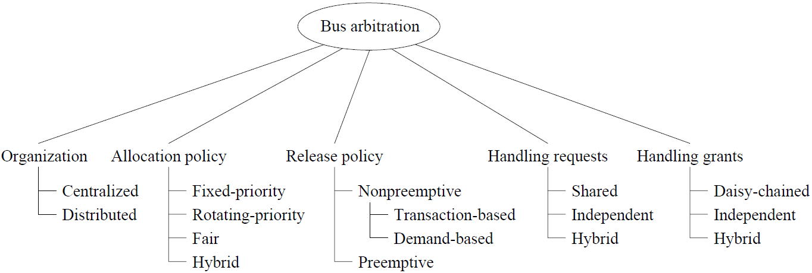
Карактеристике динамичке арбитраже

Slide 44
Политике додељивања (allocation policy)
Постоје четири основна типа политика додељивања магистрале:
  политике фиксних приоритета
  политике ротирајућих приоритета
  равноправне политике
  хибридне политике (комбинације претходних, прескочићемо)

Slide 45
Политике фиксних приоритета
Сваком главном уређају се додели фиксан приоритет
Када више главних уређаја захтева магистралу,
добија је онај са највишим приоритетом
Веома је важно да се приоритети пажљиво доделе
  у супротном уређај са вишим приоритетом може вечито преузимати магистралу од других уређаја (тзв. изгладњивање)
Ова политика се обично употребљава за У/И уређаје и за услуге DMA

Slide 46
Политике ротирајућих приоритета
У овом случају приоритети главних уређаја нису фиксни
већ представљају функцију времена чекања на магистралу
  што дуже уређај чека, то му је већи приоритет
Оваквом политиком се избегава изгладњивање
Подваријанта ове политике је да да се уређају
који је управо добио магистралу спусти приоритет
  ако се при томе приоритет увек спусти на најнижи,
  добија се расподела приоритета “у круг” (round robin)

Slide 47
Равноправне политике
Равноправност је важан критеријум додељивања
  у основном облику спречава изгладњивање
  на пример, ротирајуће политике су равноправне (не морају користити приоритете)
Примери равноправности:
  сви захтеви у предефинисаном прозору времена
  морају бити задовољени пре одобравања захтева у наредном прозору
  захтев не сме да чека дуже од М ms

Slide 48
Политике ослобађања (release policy)
Политике ослобађања магистрале се односе на услове под којима тренутни главни уређај ослобађа магистралу за друге уређаје
Деле се на:
  политике без прекидања
  политике са прекидањем

Slide 49
Политике без планирања
Главни уређај, који употребљава магистралу,
ослобађа магистралу добровољно – не може бити прекинут
Деле се на:
  политике засноване на трансакцијама
  политике засноване на захтевима

Slide 50
Политике засноване на трансакцијама
Магистрала се ослобађа када се заврши текућа трансакција
Ако је уређају поново потребна магистрала,
он мора да пошаље нови захтев
Предности
  најједноставнија политика за имплементацију
  ослобађањем магистрале после сваке трансакције гарантује се равноправност
Слабости
  смањене перформансе ако већину захтева шаље исти уређај
  Нпр. у једнопроцесорским системима:
    већина захтева стиже од процесора
    захтеви за DMA стижу релативно ретко

Slide 51
Политике засноване на захтевима
Главни уређај ослобађа магистралу на крају текуће трансакције само ако постоје захтеви од других уређаја
Предности
  ефикаснија употреба у односу на политике засноване на трансакцијама
Слабости
  нешто сложенија имплементација

Slide 52
Политике са прекидима
У случају политика без прекида један уређај може
да задржи магистралу дуже време
  то производи проблеме у случају услуга које морају радити у реалном времену
Политике са прекидима омогућавају да дугачка трансакција
буде принудно прекинута у одређеним случајевима
Сложенија имплементација, нећемо их разматрати...

Slide 53
Организација арбитраже
Арбитража се имплементира централизовано и дистрибуирано
У случају централизоване имплементације
  један централни арбитар прима захтеве од свих главних уређаја
  на основу политике додељивања арбитар додељује магистралу
  по завршетку трансакције, главни уређај ослобађа магистралу у складу са политиком ослобађања
У случају дистрибуиране имплементације
  хардвер за арбитражу је дистрибуиран по главним уређајима
  дистрибуиран алгоритам се употребљава за одређивање главног уређаја
  коме ће се доделити магистрала

Slide 54
Централизована арбитража
Може да се имплементира на више начина
Разматрамо три основна механизма
  Уланчавање
  Независни захтеви
  Хибридна схема (комбинација претходних, прескочићемо)

Slide 55
Уланчавање
Уланчавање користи једну линију за захтеве,
коју деле сви главни уређаји
  Када централни арбитар прими захтев, он шаље одобрење за употребу магистрале првом главном уређају у ланцу
  Уређај у ланцу прослеђује сигнал ако није захтевао магистралу,
  а не прослеђује га ако јесте
  Тако се сигнал за одобравање прослеђује низ ланац
  све док не дође до неког од уређаја који су захтевали магистралу
  Први такав уређај у ланцу добија магистралу

Slide 56
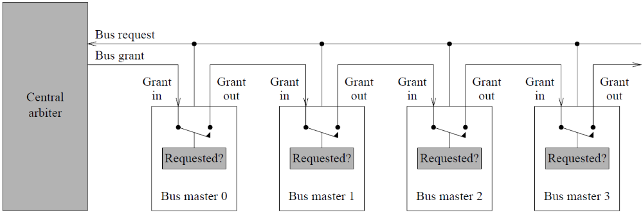
Уланчавање (2)

Slide 57
Уланчавање (3)
Предности
  једноставна имплементација
  захтева само три контролне линије по уређају
  арбитар не ограничава број уређаја
Недостаци
  имплементира само политику фиксних приоритета
    уређај има виши приоритет ако је ближи арбитру
  трајање арбитраже је пропорционално броју главних уређаја
  схема није отпорна на отказивање
    ако неки уређај откаже, ниједан уређај нижег приоритета
    не може добити магистралу

Slide 58
Независни захтеви
Арбитар се повезује са сваким уређајем
путем посебних линија за захтеве и одобравање
  Када главни уређај захтева магистралу,
  шаље захтев путем своје линије захтева
  Када арбитар прими захтев, на основу политике додељивања
  одређује који уређај ће добити магистралу

Slide 59
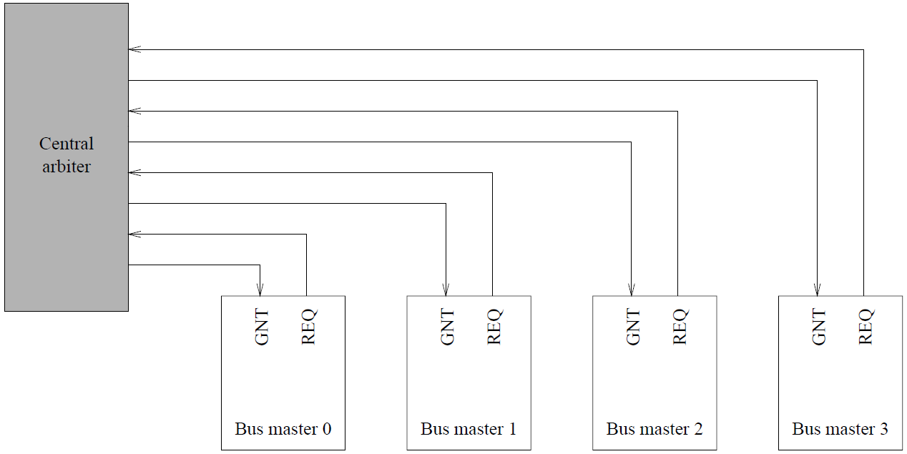
Независни захтеви (2)

Slide 60
Независни захтеви (3)
Предности
  могу се имплементирати различите политике додељивања магистрале
  кратко (константно) време додељивања, независно од броја уређаја
  добра отпорност на отказе
Недостаци
  сложенија имплементација
  број уређаја је ограничен бројем линија

Slide 61
Дистрибуирана арбитража
Главни уређаји сами одређују ко ће добити магистралу
за наредну трансакцију
Хардвер за арбитражу је дистрибуиран између главних уређаја
Могуће су различите схеме уланчавања и независних захтева,
као и у случају централизоване арбитраже

Slide 62
Дистрибуирано уланчавање
При уланчавању арбитар само иницијализује сигнал за одобравање
Исто се може постићи и без арбитра
  линија захтева се повезује тако да има ниско стање
  ако један или више уређаја захтева магистралу
  тренутни главни уређај одржава стање линије заузетости
  извор линије одобравања се везује на уземљење,
  тако да увек има ниско стање
  све остало је неизмењено

Slide 63
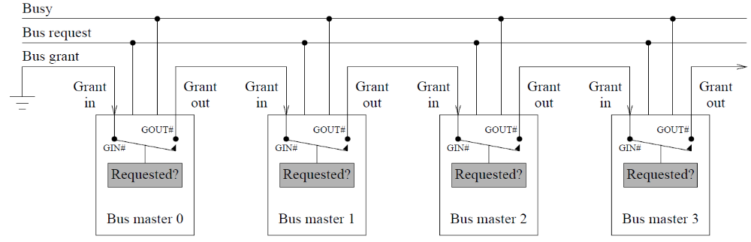
Дистрибуирано уланчавање (2)

Slide 64
Дистрибуирани независни захтеви
Употребљавају се независне линије захтева и одобравања
Поступак је као у случају централизоване арбитраже
Наредни пример је сличнан политици фиксних приоритета
Изгладњивање се разрешава тако што уређај највишег приоритета који је управо употребљавао магистралу неће поставити нов захтев све док сви уређаји нижег приоритета који су захтевали магистралу не добију одобрење

Slide 65
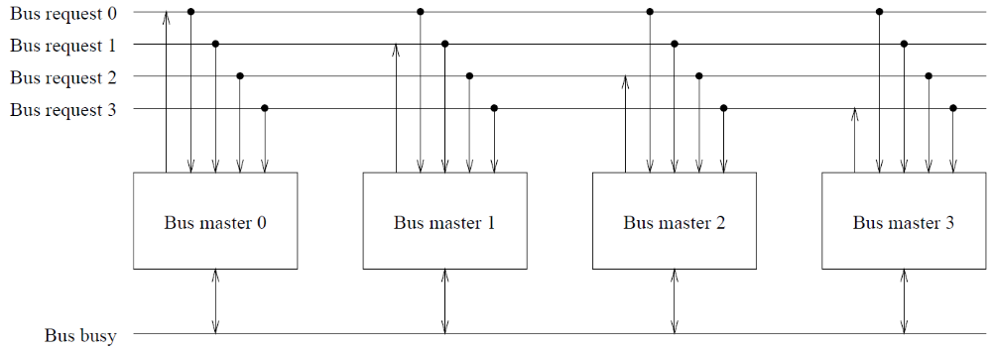
Дистрибуирани независни захтеви (2)

Slide 66
Магистрала
Кратак преглед неких историјски или тренутно битнијих магистрала

Slide 67
Примери магистрала
На PC рачунарима постоји више врста магистрала
  магистрала кеша
  магистрала меморије
  PCI
  PCI-X
  ISA
  AGP
  PCI Express
  ...

Slide 68
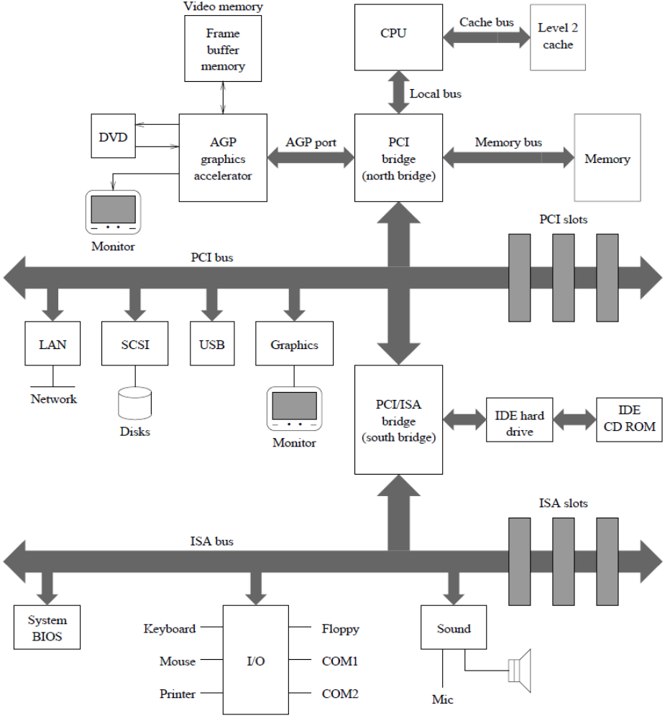
Пример једне шеме повезаности

Slide 69
Магистрала PCI
Рад на магистрали PCI је започео Intel 1990. године
  Peripheral Component Interconnect (PCI)
  сви патенти су објављени у јавном власништву, ради ширег прихватања
  оригинална спецификација је названа V1.0
  верзија V2.0 је објављена 1993. године
  верзија V2.1 је објављена 1995. године

Slide 70
Магистрала PCI (2)
Основне карактеристике
  независна од процесора
  изворно 32-битна, на 33.33 MHz, пропусност 133 MB/s
    касније 64-битна, на 66 MHz, пропусност 528 MB/s
    најчешће имплементирана као 64-битна, на 33.33 MHz, пропусност 266 MB/s
  синхрона
  милтиплексирана (адресе и подаци)
    довољно 64 линије за 64-битне адресе и 64-битне податке
  централизовани арбитар
    са независним линијама захтева

Slide 71
Магистрала PCI-X
Хијеархијско проширење за PCI
Појавила се 1998. године
Основне карактеристике магистрале PCI-X
  64-битна
  133 MHz (постоје и режими на 66 и 100 MHz)
  1064 MB/s
    у режимима DDR и QDR и до 4264 MB/s
  Подржава до 256 сегмената
    Сваки од сегмената може да има своју брзину рада
  Компатибилна наниже са магистралом PCI
    на нивоу сегмената – сваки сегмент ради илу у режиму PCI или у режиму PCI-X

Slide 72
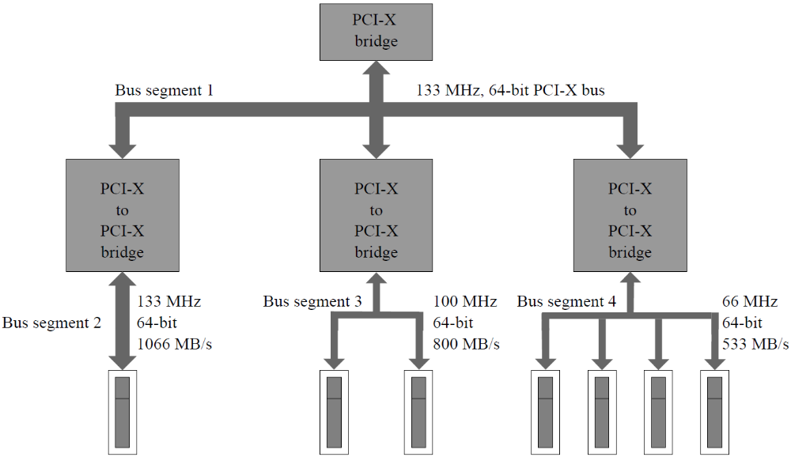
Магистрала PCI-X – Пример сегмената

Slide 73
Магистрала PCI Express
Прва верзија 2004. године, а последња 2011. године
Основне карактеристике магистрале PCI Express:
  серијска архитектура
    комуникација се, у основи, одвија серијски, а не паралелно
  уместо дељене магистрале, сваки уређај има сопствену везу са прекидачем (switch)
    као да сваки уређај има своју посвећену магистралу
    самим тим проблеми арбитраже, мултиплексирања операција итд. нестају!

Slide 74
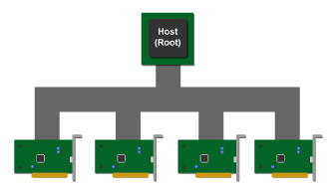
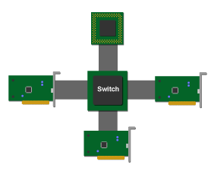
Магистрала PCI Express (2)
Дељена магистрала
Управљана магистрала без дељења

Slide 75
Магистрала PCI Express (3)
Карактеристични елементи архитектуре:
  свака веза уређаја и прекидача се састоји од једног или више канала (lane)
    канал је основни носилац комуникације
  један канал се састоји од две једносмерне линије
    једна за пренос сигнала од прекидача према уређају
    једна за пренос сигнала од уређаја према прекидачу
  дуплекс
    омогућена је истовремена комуникација у оба смера

Slide 76
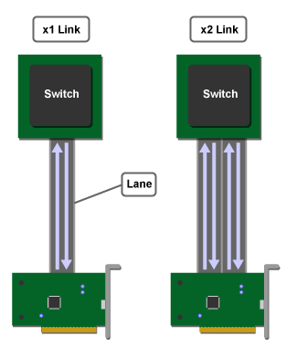
Магистрала PCI Express (4)
Канали и линије

Slide 77
Магистрала PCI Express (5)
Основне карактеристике магистрале PCI Express:
  2.5 GHz
  до 256 MB/s кроз један канал у једном смеру
  до 512 MB/s кроз један канал у два смера (дуплекс)
  брзина се може подизати додавањем канала
    х1, х2, х4, х8, х16, х32 (до 16 GB/s)
  условна компатибилност са PCI магистралом
    мост према магистрали PCI се повезује као један уређај на магистрали PCI Express

